Slide 1

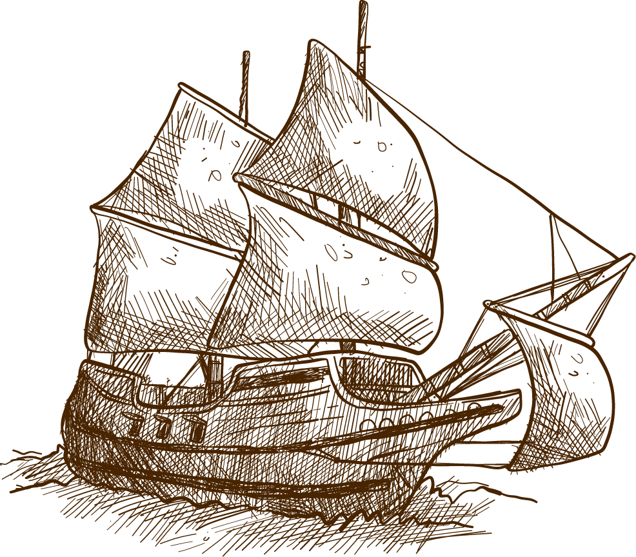


教師專業發展
個人報告
報告人:吳明軒

Slide 2

01
03
老師簡介
教師專業發展!
02
教師專業發展?
04
結論

Slide 3
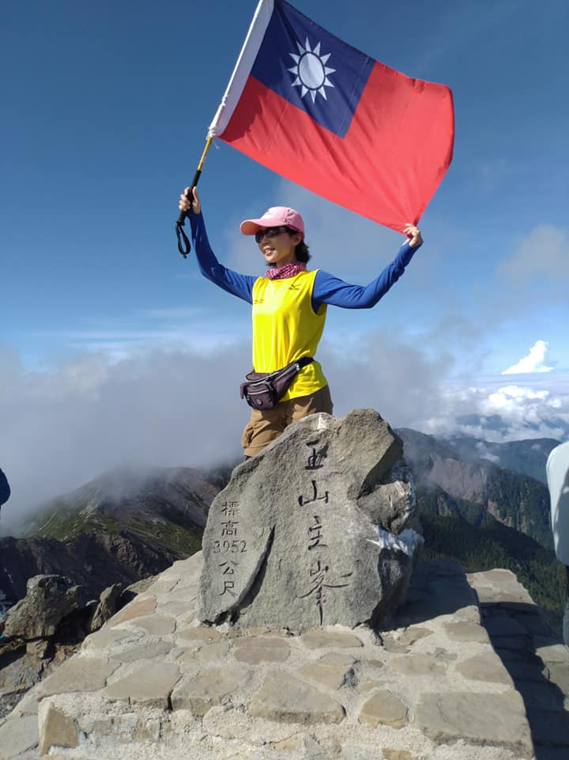
老師簡介
學校:台南高工
老師:吳雅音老師
職位:共同科目-數學老師
興趣:爬山!

Slide 4
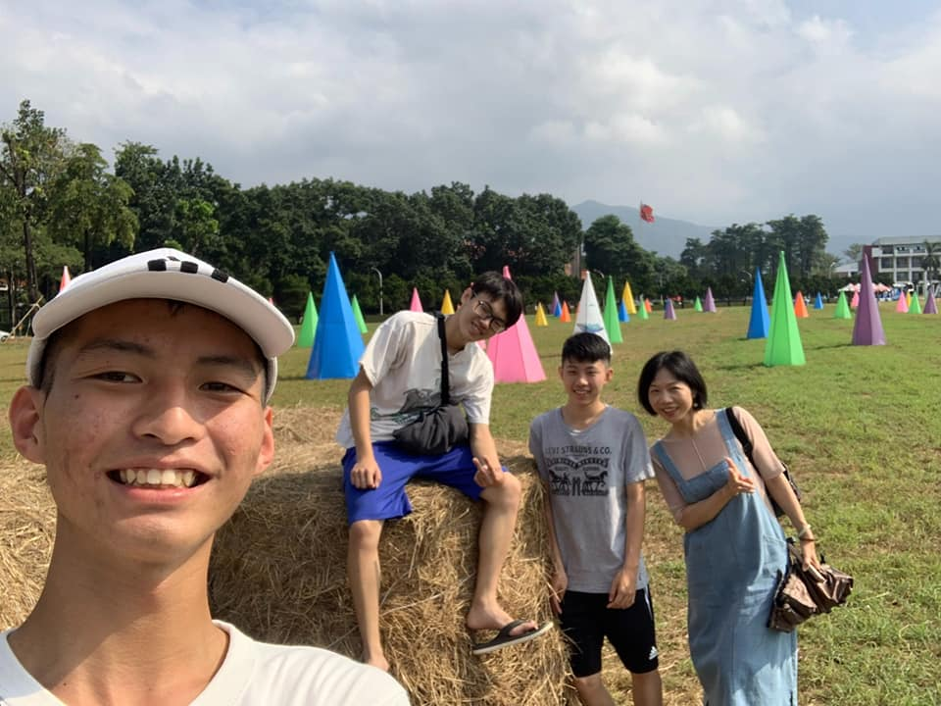
教師專業發展?
1.認為教師專業是什麼?
讓老師學習與自己領域相關的知識，自己真正了解之後，教學中才能將正確的內容傳達給學生
學習教學技巧，了解如何掌握學生上課狀況，對症下藥，才能讓學生有效率的學習

Slide 5
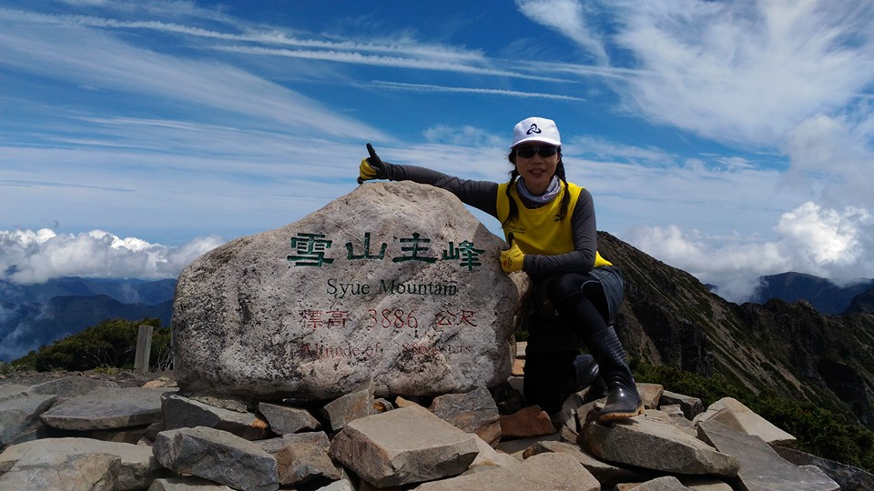
教師專業發展?
2. 教師專業發展困難?
學校風氣
行政方針
教師互動
學生素質

Slide 6
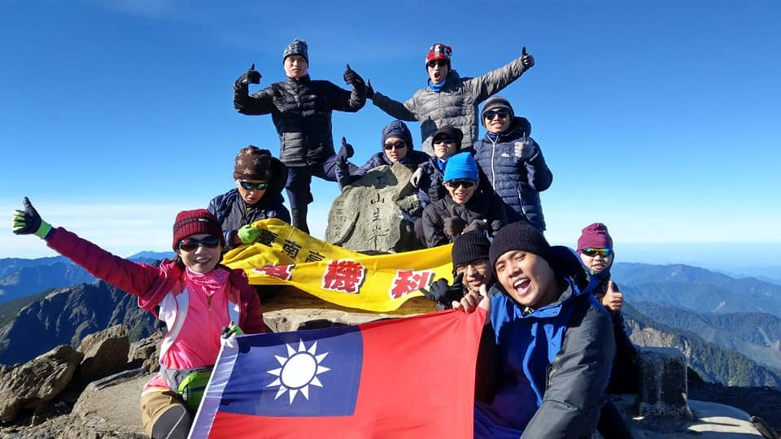
教師專業發展!
3. 教師專業發展活動!
共同備課
課堂觀課
課後議課
教學研討會
領域社團活動

Slide 7
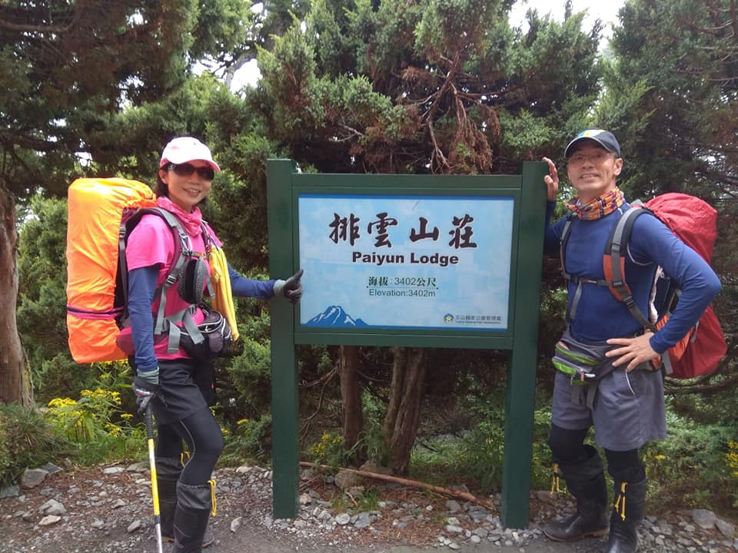
教師專業發展!
4. 教師專業發展建議!
保持本心，莫忘初衷
求知若渴，虛心若愚

Slide 8
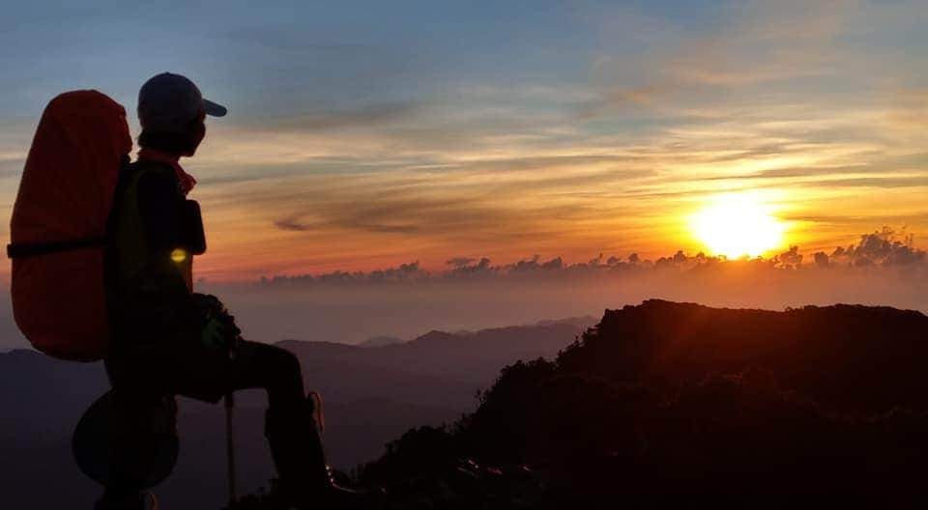
結論
人生就像登山，為了登頂而準備，需要經歷漫長的攀行
過程肯定會有很累想放棄的時候，適時放慢步調，調整步伐
要享受這些過程，登頂後眺望一覽無遺的美麗景色，珍惜努力而來的一切

Slide 9

Thanks for Listening

